Slide 1

ИТОГИ НАУЧНО-ИННОВАЦИОННОЙ ДЕЯТЕЛЬНОСТИ КРСУ ЗА 2024 ГОД
проректор по международной, научной и инновационной деятельности Шекунов Е.В.

Slide 2
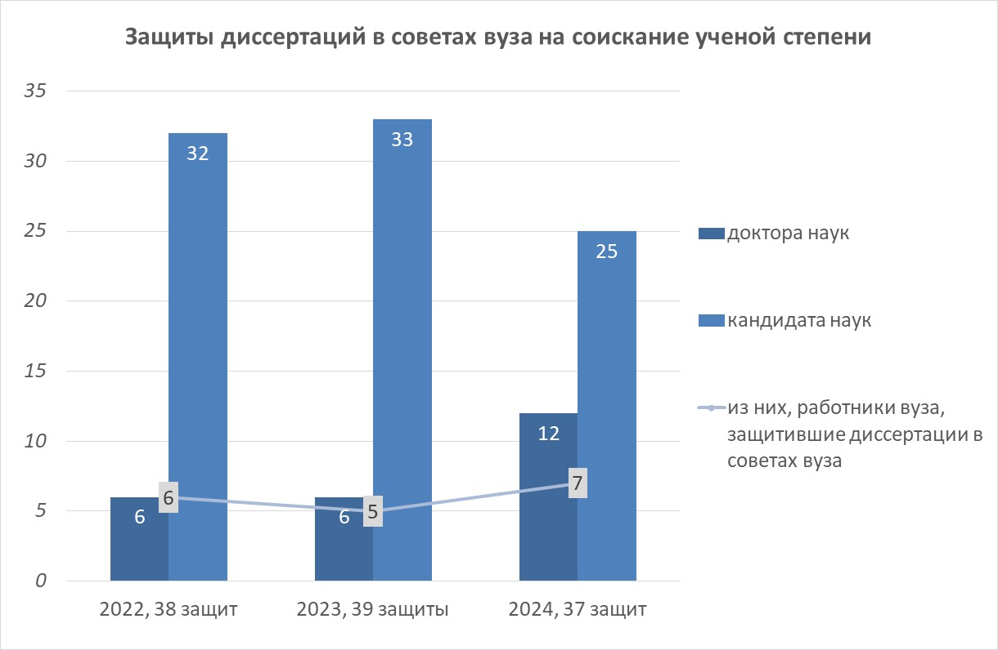
НАУЧНЫЙ ПОТЕНЦИАЛ: ПОДГОТОВКА КАДРОВ
ППС – 651 ч. (из них
к.н. – 40 %, д.н. – 12 %)
В КРСУ 12 диссертационных
советов (11+1)
15 защит (из них
11 кандидатских и
4 докторских)

Slide 3
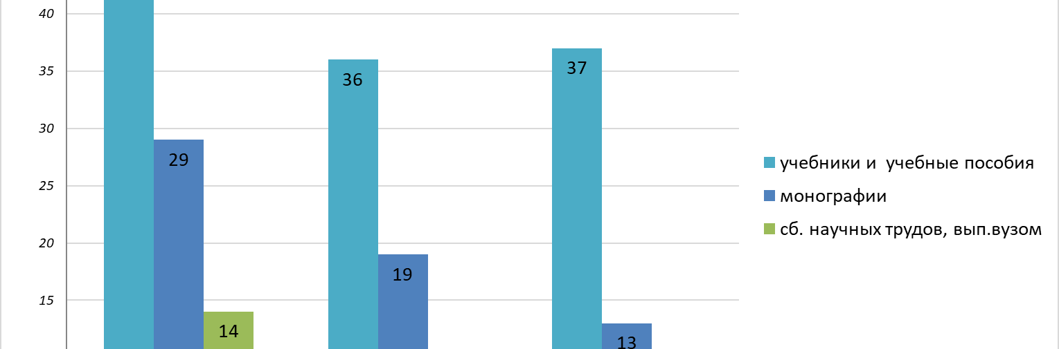
ИЗДАНИЯ И ПУБЛИКАЦИИ ВУЗА

Slide 4
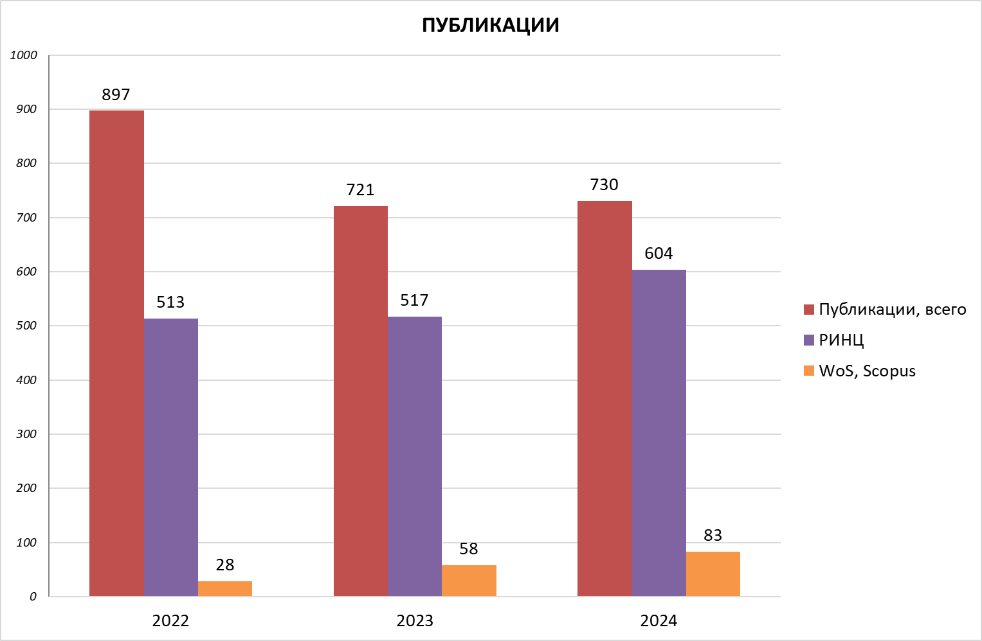
* По данным РИНЦ/платформа eLIBRARY.RU

Slide 5
КОНКУРС НАУЧНЫХ ТЕМАТИК НАУЧНО-ПЕДАГОГИЧЕСКИХ РАБОТНИКОВ
125 публикаций (Scopus);
450 публикаций (РИНЦ)
КРСУ в национальном рейтинге Ednet
КРСУ — лидер среди вузов Кыргызстана в рейтинге QS World University Rankings 2025

Slide 6
ФИНАНСИРОВАНИЕ
Финансирование (2024 год)
2,9 млн руб. (мероприятия);
3,5 млн. сомов (МОН КР),
75 млн руб. (конкурс научных тематик)
Финансирование (2025 год из Программы развития)
29,8 млн руб. (проекты);
4,9 млн руб. (мероприятия);
85 млн руб. (конкурс научных тематик).

Slide 7
РЕЗУЛЬТАТЫ И ПЕРСПЕКТИВЫ
Охранные документы
7 заявок на патенты,
получено 10,
внедрены 83.
Активность ППС
644 статьи,
13 монографий,
37 учебников,
854 конференции.
Вовлеченность студентов и молодых учёных
Рост на 9,93%, увеличение числа докладов на 80,49%.

Slide 8

ПЕРСПЕКТИВЫ РАЗВИТИЯ НИД КРСУ
Активизировать научно-исследовательскую деятельность;
Увеличить количество совместных научных проектов;
Привлечь молодых ученых;
Повысить квалификацию научных сотрудников;
Создать условия для профессионального роста молодых исследователей;
Обновить систему оценки эффективности научной деятельности;
Повысить публикационную активность;
Содействовать публикациям результатов исследований в журналах с высоким импакт-фактором;
Комплексно актуализировать журнал «Вестник КРСУ
Увеличить вовлеченность структурных подразделений в рамках госзаказа МОН КР и Минобрнауки РФ;
Разработать эффективный механизм сотрудничества с вузами-партнерами.

Slide 9
